Slide 1
11.18小组汇报
25级硕士 唐伟昱
培养导师 薛杰

Slide 2
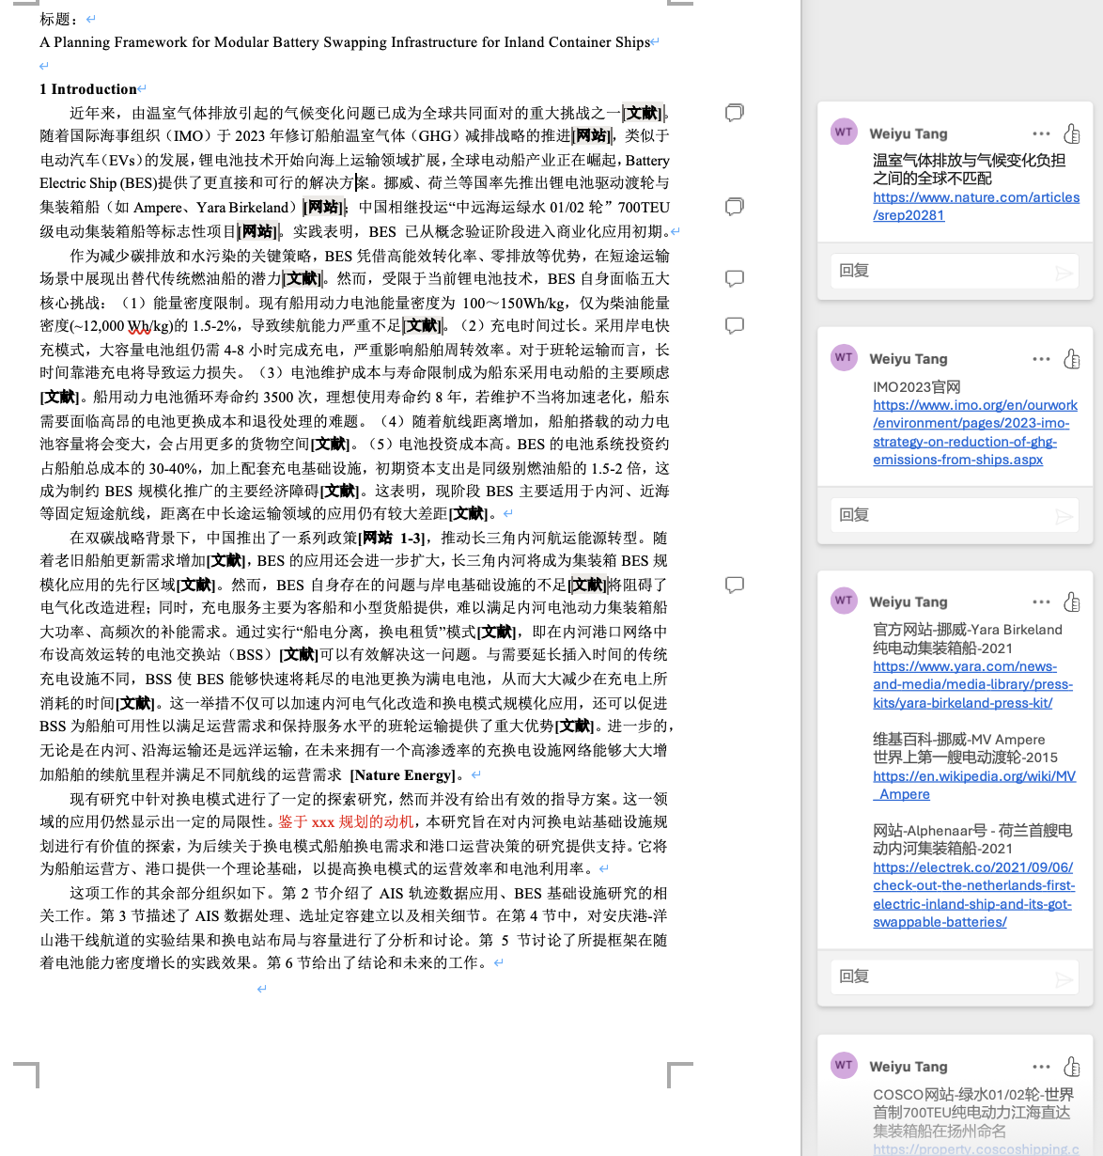
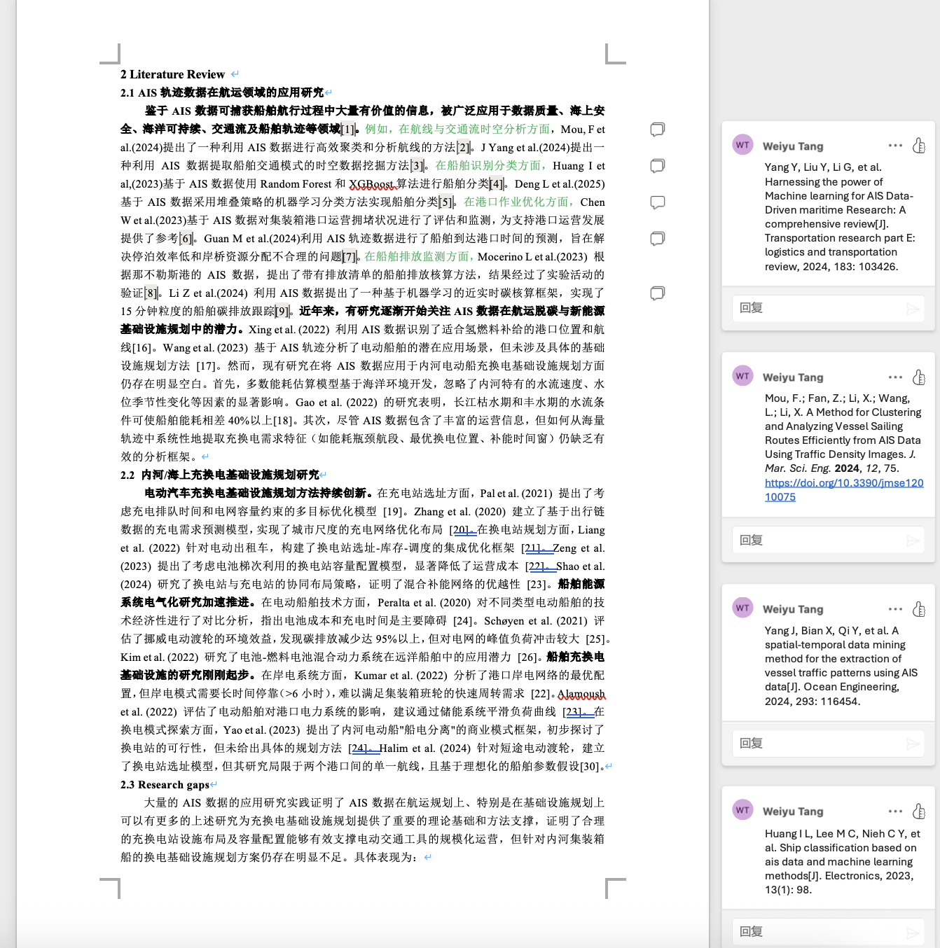
近期完成的工作内容
工作内容
小组会后的2周时间 14 days
完成了实验部分内容
完成了分析和结论的内容
完成文献整理工作内容（30篇+）
完成了引言部分的内容（10篇+）
完成大组会的PPT制作、汇报（4天）
其他课业上的内容
11.11-11.17 6 days
基本完成Introduction撰写
基本完成Literature Review撰写
基本掌握了期刊给Latex模版（排版困难）
完成了大组会上给出修改意见
准备了一门考试的复习

Slide 3
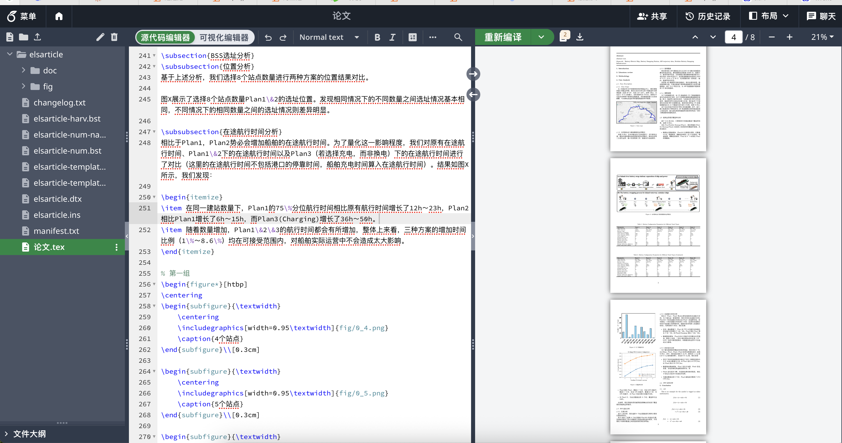
近期完成的工作内容
工作内容
小组会后的2周时间 14 days
完成了实验部分内容
完成了分析和结论的内容
完成文献整理工作内容（30篇+）
完成了引言部分的内容（10篇+）
完成大组会的PPT制作、汇报（4天）
其他课业上的内容
11.11-11.17 6 days
基本完成Introduction撰写
基本完成Literature Review撰写
基本掌握了期刊给Latex模版（排版困难）
完成了大组会上给出修改意见
准备了一门考试的复习
未完成的内容
压缩文章的字数、优化结构（现在目前单栏结构，虽然期刊没有明确要求）
（中文字数：引用1100+文献1000+方法3000+案例&结论3500，共计25页）
完成摘要、成稿及其材料
专利内容（可能考虑按照整个文章的方法论进行构建了）

Slide 4
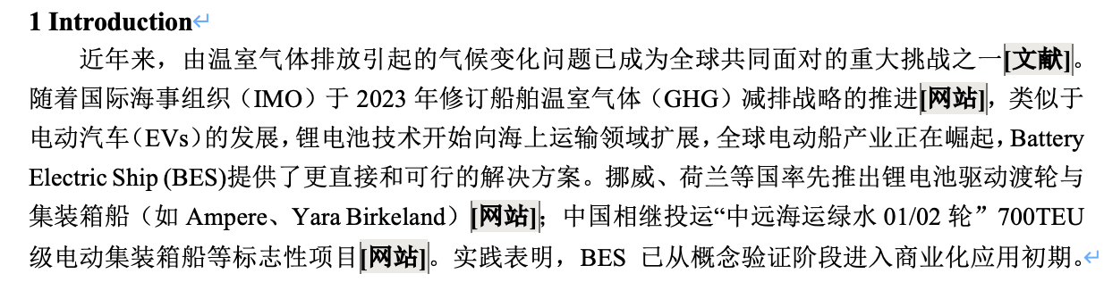
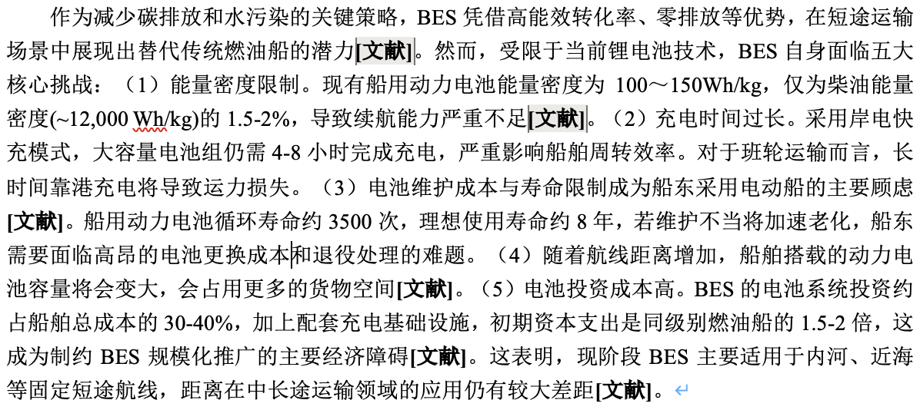
近期完成的工作内容
大背景部分
强调全球性挑战：温室气体
IMO减排战略
Battery Electric Ship的概念进入商业化应用时代
小背景1: BES核心挑战
BES存在的五大核心挑战
强调现阶段BES现阶段应用场景：内河货、沿海，无法应用于远洋运输。

Slide 5
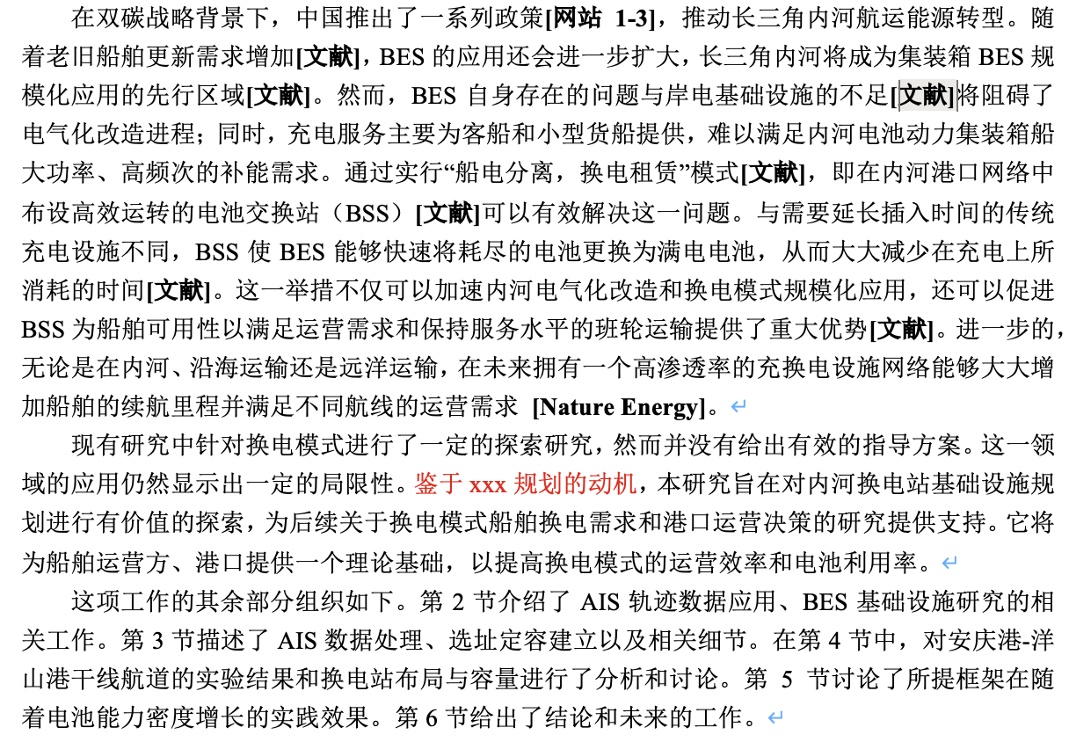
近期完成的工作内容
小背景2:中国内河
内河电动集装箱船发展情况与现存问题
提出换电站的建设意义、好处
升华：未来拥有一个高渗透率的基础设施可以有效增加船舶的续航里程。
现有研究整体的不足、组织结构
不强调具体的不足，只强调现有换电站基础设施研究还没有深入，结合大背景、小背景存在的问题引出这个研究的动机。
给出本文的其他部分的组织结构

Slide 6
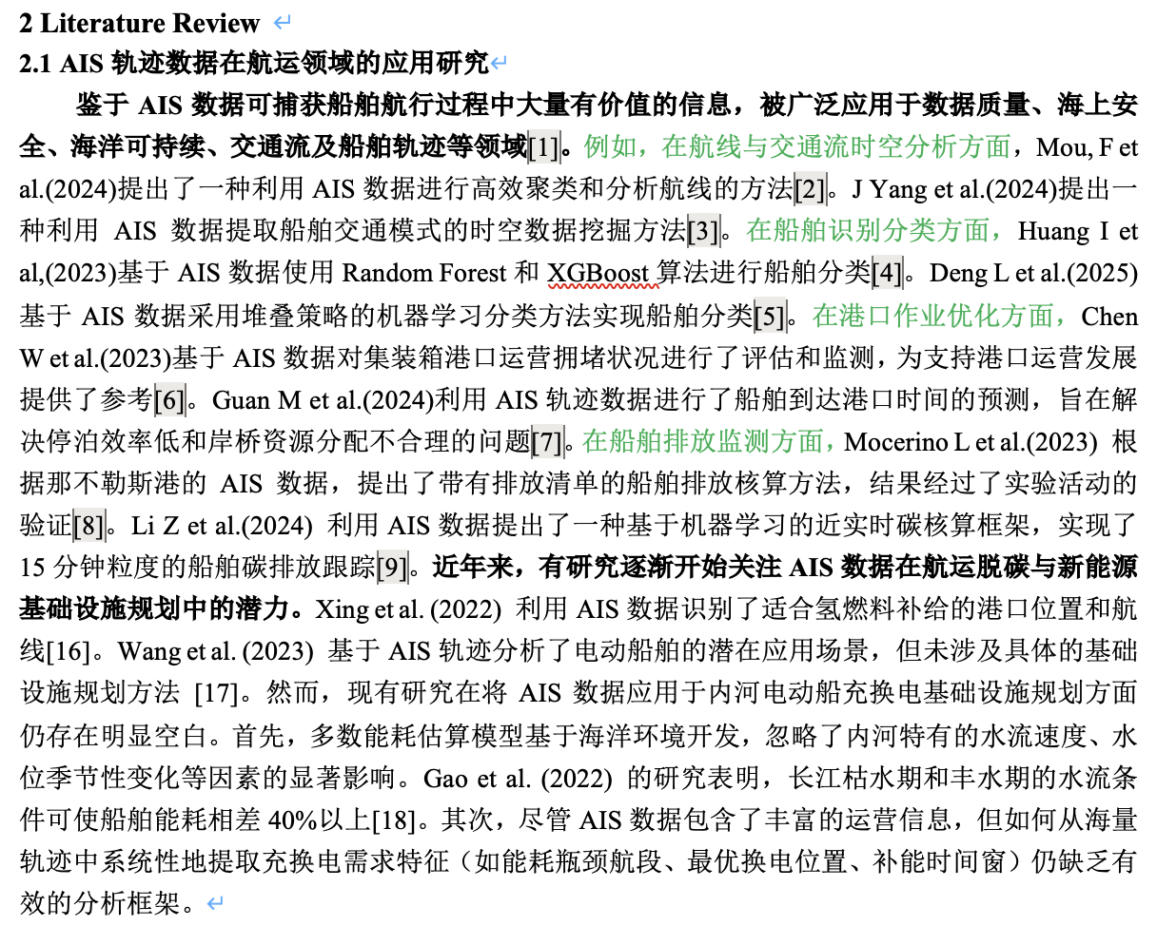
近期完成的工作内容

Slide 7
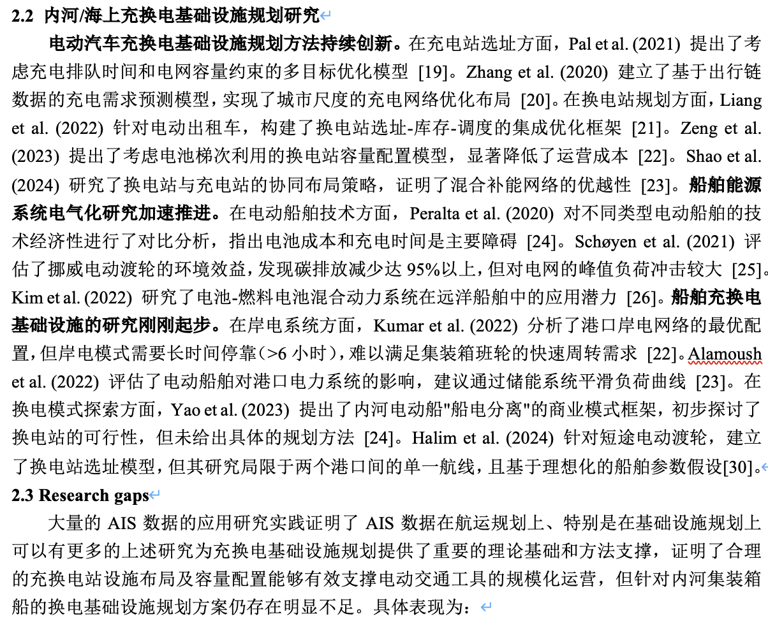
近期完成的工作内容

Slide 8
Thanks for your attention！
25级硕士 唐伟昱
培养导师 薛杰

